Slide 1
Массаж головы

Slide 2
Что такое массаж?
Массаж (от фр. massage- «растирать»)- один из древнейших способов лечебного воздействия. Суть массажа состоит в том ,что ,разминая кожу и подкожные ткани, мы улучшаем работу подкожных потовых и сальных желез, кровеносных сосудов, мышц, активизируем окончания нервов, повышаем тонус всего организма.

Slide 3
Цели массажа головы
Улучшить состояние волос
Усилить рост волос
Улучшить кровообращение
Избавиться от перхоти
Укрепить корни волос
Улучшить работу сальных желез

Slide 4
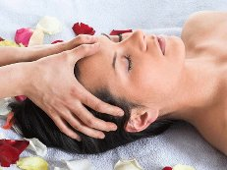
Показания к массажу
Профилактика выпадения волос
Нарушение деятельности сальных желез
Гипотония(пониженное артериальное давление)
Укрепление коней волос
Общая релаксация клиента

Slide 5
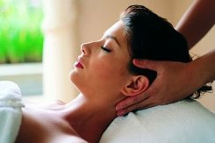
Противопоказания к массажу
Наличие кожных заболеваний
Сильное выпадение волос
Гипертония(повышенное артериальное давление)
Нервные заболевания и травмы головы
Грибковые заболевания
Открытые раны кожного покрова головы

Slide 6
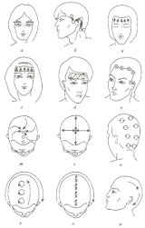
Технологии выполнения

Slide 7
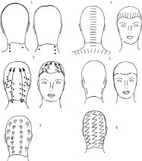
Технология выполнения

Slide 8
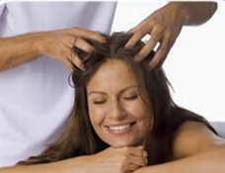
Общие правила массажа
Не растирать поверхностно кожу, а придавливая ее к кости и только после этого сдвигать круговыми или прямыми движениями, словно прощупывая, разминая и растирая ,всё время ощущая кость.
Начинать с легких поглаживающих движений
Первые массажи должны быть короткими и легкими

Slide 9
Особенности массажа
Большое значение имеет ритмичность
Нельзя начинать массаж очень энергично и обрывать его внезапно
После массажа необходимо отдыхать 10-15 минут(даже если после массажа предстоит мытье головы)
Не рекомендуется массаж головы чаще 2х раз в неделю
Выполняется только на чистые влажные волосы с лечебными препаратами

Slide 10
СПАСИБО ЗА ВНИМАНИЕ!!!

